Slide 1
Проект №1: паттерны проектирования

Slide 2
Дополнительные материалы
Паттерны проектирования
https://metanit.com/sharp/patterns/
Каталог паттернов проектирования
https://refactoringu.ru/ru/design-patterns/catalog.html
Паттерны для новичков: MVC vs MVP vs MVVM
https://habr.com/ru/articles/215605/
Топовые паттерны для разработки архитектуры ПО
https://tproger.ru/articles/topovye-patterny-dlya-razrabotki-arhitektury-po

Slide 3
Паттерны проектирования (шаблоны проектирования) — это типовые решения часто встречающихся задач при создании программного обеспечения. Они не описывают готовый код — задают структуру взаимодействия объектов, классов и методов, чтобы решать задачи повторяемым и проверенным способом.
Паттерны не являются готовым кодом — это скорее идеи, концепции, шаблоны действий. Они показывают, как лучше выстроить взаимодействие между частями программы, чтобы код был:
понятным для других разработчиков;
легко расширяемым (можно добавить новую функцию без переписывания всего);
повторно используемым (одну часть кода можно применять в разных местах);
менее зависимым от изменений (если меняется одна часть, не ломается вся программа).

Slide 4
Что дают паттерны на практике
Уменьшают сложность. Вместо изобретения собственного решения вы используете проверенный шаблон — код получается проще и понятнее.
Упрощают командную работу. Все разработчики знают эти паттерны — если сказать «здесь используется Фабрика», коллеги сразу поймут, как устроен код.
Делают код гибким. Можно заменить одну часть программы на другую, не ломая остальное. Например, подключить другую базу данных или другой интерфейс.
Снижают количество ошибок. Шаблоны уже протестированы тысячами проектов — вероятность допустить ошибку меньше, чем при написании с нуля.
Облегчают поддержку. Когда через полгода нужно что‑то изменить, вы быстрее разбираетесь в коде, потому что он построен по известной схеме.
Помогают масштабировать. Если проект растёт, паттерны позволяют добавлять новые функции без кардинальной переделки.

Slide 5
На какие группы делятся паттерны
Порождающие — помогают создавать объекты так, чтобы это было гибко и не усложняло код. Решают вопрос: «Как лучше создать объект, чтобы не привязываться к конкретной реализации?». Например, если завтра понадобится другой тип объекта, вы сможете подставить его без переделки всей программы.
Структурные — показывают, как объединять классы и объекты в более крупные структуры. Решают задачу: «Как соединить разные части программы так, чтобы они работали вместе, но оставались независимыми?». Например, как подключить новый модуль без переписывания старого кода.
Поведенческие — определяют, как объекты должны общаться между собой и распределять обязанности. Отвечают на вопрос: «Как организовать взаимодействие частей программы, чтобы оно было предсказуемым и легко изменяемым?». Например, как уведомить несколько модулей о том, что что‑то произошло, не связывая их жёстко друг с другом.

Slide 6
Model-View
Если в архитектуре приложения есть только Model и View — без какого‑либо посредника (Controller, Presenter, ViewModel и т. п.), — это не считается отдельным устоявшимся паттерном.
Такая схема — скорее упрощённая или неполная реализация MV‑подхода, либо ранняя стадия проектирования, где посредник пока не выделен.
Как это выглядит на практике
Model хранит данные и реализует бизнес‑логику (расчёты, валидация, доступ к БД и т. п.).
View отображает данные и реагирует на действия пользователя (клики, ввод).
Но:
View напрямую обращается к Model (читает/меняет данные).
Model никак не «знает» о View и не уведомляет её об изменениях.
Логика обработки пользовательских действий, скорее всего, «размазана»: часть в View, часть в Model.
Примечание:
Одним из вариантов является доработка MV до паттерна «Наблюдатель» (Observer):
Model уведомляет View об изменениях (через события/сигналы).
View подписывается на изменения и обновляет себя.

Slide 7
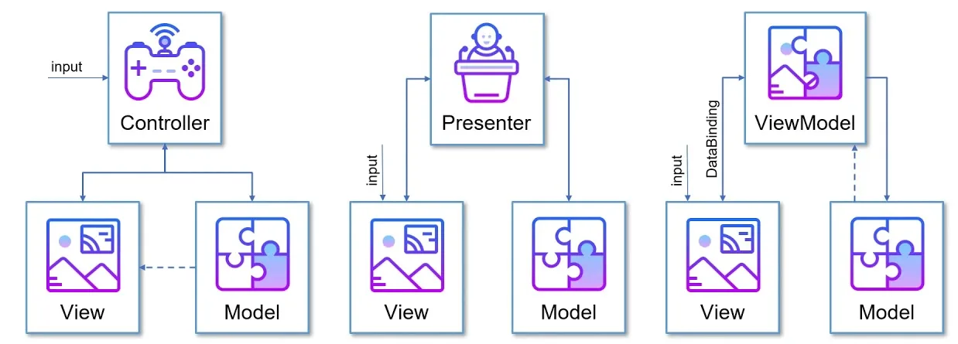
Архитектурные паттерны проектирования — это типовые решения часто встречающихся проблем в организации программных систем. Они описывают, как компоненты и взаимодействия должны быть организованы для решения определённой задачи, и работают на более высоком уровне абстракции, в отличие от паттернов объектно-ориентированного проектирования, которые решают задачи на уровне отдельных компонентов.
В MVC/MVP обновление интерфейса делается вручную: Presenter/Controller вызывает методы View («покажи ошибку», «обнови список»).
В MVVM View «подписывается» на изменения в ViewModel. Если данные в ViewModel поменялись, View автоматически перерисовывается. Не нужно писать код для обновления UI.

Slide 8
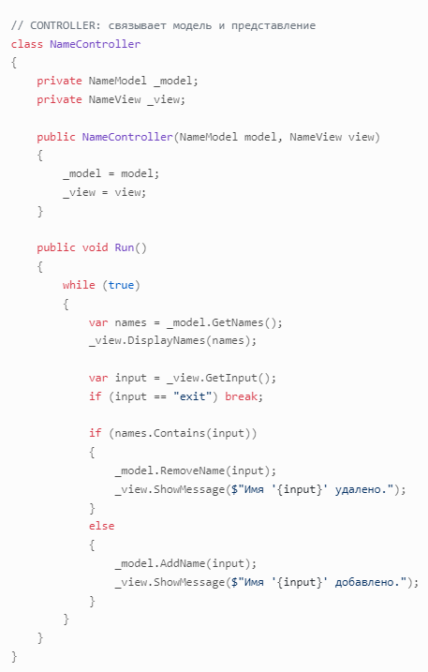
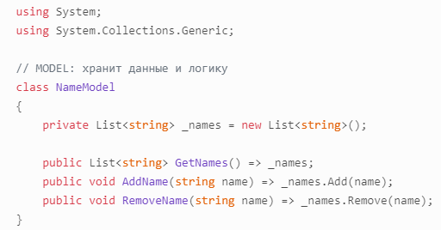
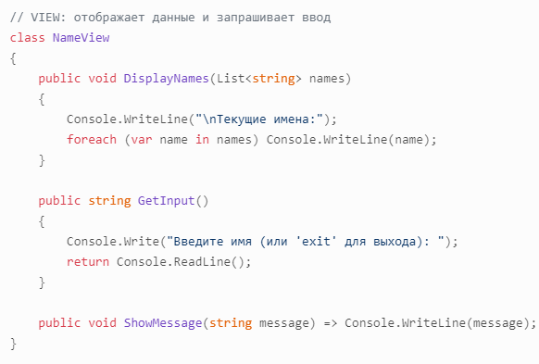
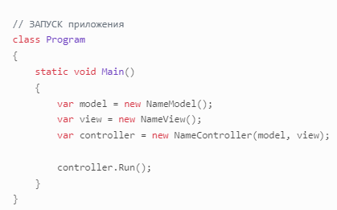
Пример

